Slide 1
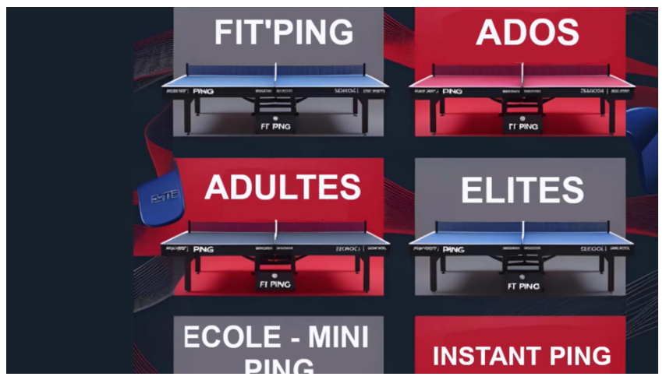
Saison 24-25
Sur cette diapo, le film de Jeff tourne en boucle en attendant que tout le monde arrive……

Slide 2
Assemblée générale
Saison 24-25
DIMANCHE 29 JUIN
La saison écoulée
Gil, Séverine, Sanda et les membres du bureau
Renouvellement du bureau
Réinscription
SEPTEMBRE
…
…
…
…
…
…
SEPTEMBRE
Saison 24-25
Saison 25-26

Slide 3
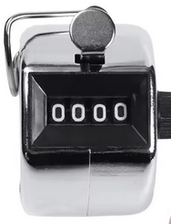
Assemblée générale
SEPTEMBRE
OCTOBRE
NOVEMBRE
DECEMBRE
JANVIER
FEVRIER
MARS
AVRIL
MAI
JUIN
- PEINT’ACS
- CHARCUTERIE DE LA GARE
- TPMA
- DONS des ADHERENTS
SEPTEMBRE
…
…
…
…
…
…
SEPTEMBRE
Saison 24-25
Saison 25-26

Slide 4
Assemblée générale
SEPTEMBRE
OCTOBRE
NOVEMBRE
DECEMBRE
SEPTEMBRE
JANVIER
FEVRIER
MARS
AVRIL
MAI
JUIN
184
26
administratif
SANDA
31
SEPTEMBRE
…
…
…
…
…
…
SEPTEMBRE
Saison 24-25
Saison 25-26

Slide 5
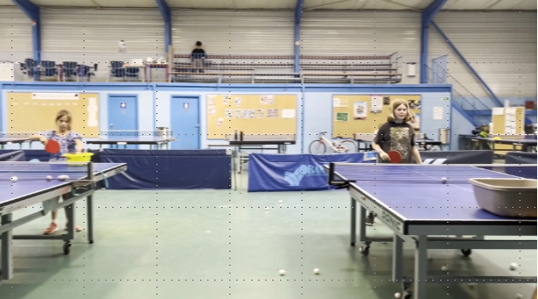
Assemblée générale
SEPTEMBRE
OCTOBRE
NOVEMBRE
DECEMBRE
OCTOBRE
JANVIER
FEVRIER
MARS
AVRIL
MAI
JUIN
POT ACCUEIL
AMBRE
AUBIN
JEREMY
formation
SEPTEMBRE
…
…
…
…
…
…
SEPTEMBRE
Saison 24-25
Saison 25-26

Slide 6
Assemblée générale
NOVEMBRE
DECEMBRE
SEPTEMBRE
OCTOBRE
NOVEMBRE
JANVIER
FEVRIER
MARS
AVRIL
MAI
JUIN
TOKY
renouvellement
Stage, soirée, dimanche
SEPTEMBRE
…
…
…
…
…
…
SEPTEMBRE
Saison 24-25
Saison 25-26

Slide 7
Assemblée générale
DECEMBRE
SEPTEMBRE
OCTOBRE
NOVEMBRE
DECEMBRE
JANVIER
FEVRIER
MARS
AVRIL
MAI
JUIN
LOTO
bénévoles, lots, …
SEPTEMBRE
…
…
…
…
…
…
SEPTEMBRE
Saison 24-25
Saison 25-26

Slide 8
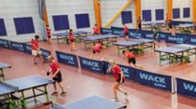
Assemblée générale
SEPTEMBRE
OCTOBRE
NOVEMBRE
DECEMBRE
JANVIER
FEVRIER
MARS
AVRIL
MAI
JUIN
JANVIER
CRITERIUM des CLUBS
SEPTEMBRE
…
…
…
…
…
…
SEPTEMBRE
Saison 24-25
Saison 25-26

Slide 9
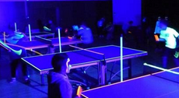
Assemblée générale
SEPTEMBRE
OCTOBRE
NOVEMBRE
DECEMBRE
JANVIER
FEVRIER
MARS
AVRIL
MAI
JUIN
FEVRIER
TOUR Critérium fédéral (4 fois)
PING de nuit
SEPTEMBRE
…
…
…
…
…
…
SEPTEMBRE
Saison 24-25
Saison 25-26

Slide 10
Assemblée générale
SEPTEMBRE
OCTOBRE
NOVEMBRE
DECEMBRE
MARS
AVRIL
MAI
JUIN
JANVIER
FEVRIER
MARS
Fille’Ping
détection
SEPTEMBRE
…
…
…
…
…
…
SEPTEMBRE
Saison 24-25
Saison 25-26

Slide 11
Assemblée générale
SEPTEMBRE
OCTOBRE
NOVEMBRE
DECEMBRE
AVRIL
MAI
JUIN
JANVIER
FEVRIER
MARS
AVRIL
CM et Questionnaire de santé
Sol
Créneau supplémentaire
Cohésion de groupe
SEPTEMBRE
…
…
…
…
…
…
SEPTEMBRE
Saison 24-25
Saison 25-26

Slide 12
Assemblée générale
SEPTEMBRE
OCTOBRE
NOVEMBRE
DECEMBRE
MAI
JUIN
JANVIER
FEVRIER
MARS
AVRIL
MAI
Soirée jeux,
paella de la gare
SEPTEMBRE
…
…
…
…
…
…
SEPTEMBRE
Saison 24-25
Saison 25-26

Slide 13
Assemblée générale
SEPTEMBRE
OCTOBRE
NOVEMBRE
DECEMBRE
JUIN
JANVIER
FEVRIER
MARS
AVRIL
MAI
JUIN
Championnat de l’ESSONNE
JOURNEES ECOLES
AG & BBQ
SEPTEMBRE
…
…
…
…
…
…
SEPTEMBRE
Saison 24-25
Saison 25-26

Slide 14
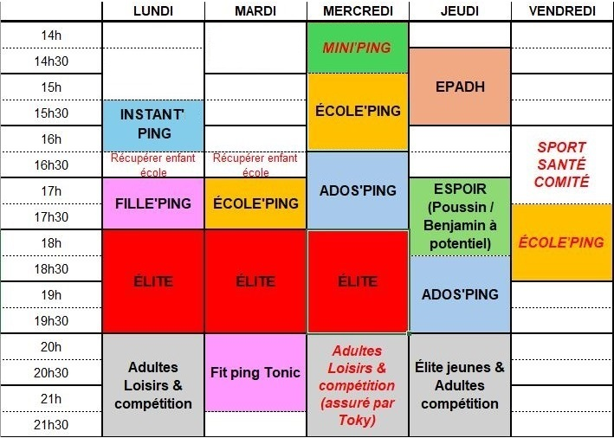
Assemblée générale
Saison 25-26
33 heures assurées
LMMJV
Sport Santé

Slide 15
Assemblée générale
Saison 24-25
RESULTAT FINANCIER
SEPTEMBRE
…
…
…
…
SEPTEMBRE
SEPTEMBRE
…
…
…
…
…
…
Saison 24-25
Saison 24-25

Slide 16
Saison 24-25
Assemblée générale
Résultat bénéficiaire : 5 130,60 €
Total des dépenses : 69 846,72 €
Total des recettes : 74 977, 32 €

Slide 17
Saison 24-25
Assemblée générale
Recettes
Augmentation du nombre d’adhérents (= 40 adhésions supplémentaires)
Organisation de 2 compétitions départementales : le championnat de l'Essonne et le critérium des clubs

Slide 18
Saison 24-25
Assemblée générale
Dépenses
Recrutement d’un entraineur supplémentaire et d’aides entraineurs
Prise de licences supplémentaires liée à l’augmentation du nombre de licenciés

Slide 19
Saison 24-25
Assemblée générale
Saison 24-25

Slide 20
Saison 24-25
Assemblée générale
Saison 24-25

Slide 21
Saison 24-25
Assemblée générale
Saison 24-25
BILAN SPORTIF SAISON 2024-2025
présenté par SANDA

Slide 22
Assemblée générale
Renouvellement du BUREAU
ETAPE 1 : se présentent….
ETAPE 2 : sont élus
ETAPE 3 : constituent le bureau :
Président (Vice Président)
Trésorier (Trésorier Adjoint)
Secrétaire (Secrétaire Adjoint)
Membres
SEPTEMBRE
…
…
…
…
…
…
SEPTEMBRE
Saison 24-25
Saison 25-26

Slide 23
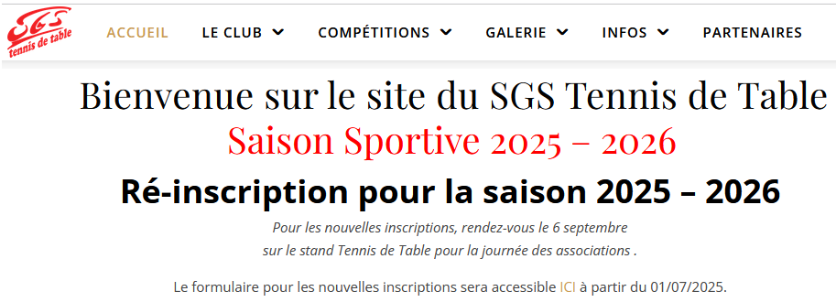
PREINSCRIPTIONS
Saison 25-26
29 juin
15 juillet
…
SGSTT.FR
SGSTT.FR
Réinscription pour 2025 – 2026
Nouvelles inscriptions à partir du 01/07/2025.

